Slide 1
Grado en ingeniería eléctrica Mención III
AUTOMATIZACIÓN E INFORMATIZACIÓN INDUSTRIAL

Slide 2
Introducción. La pirámide CIM

Slide 3
Asignaturas
Automática Industrial
Informática Industrial
Sistemas Robotizados

Slide 4
Asignaturas
Automática Industrial
Informática Industrial
Sistemas Robotizados

Slide 5
Automática Industrial
Asignatura semestral:
Optativa
Curso 3º
Semestre B
Créditos: 6 (3 TA + 3 PL)
Primer y segundo nivel (nivel de control) de la pirámide de Automatización
Primer nivel: sensores y actuadores
Segundo nivel: autómatas programables

Slide 6
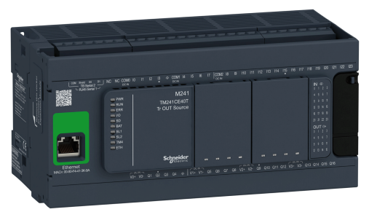
Automática Industrial
Objetivo: aprender a diseñar secuencias de control para procesos industriales, así como aprender a programar los autómatas para implementar dicho control.

Slide 7
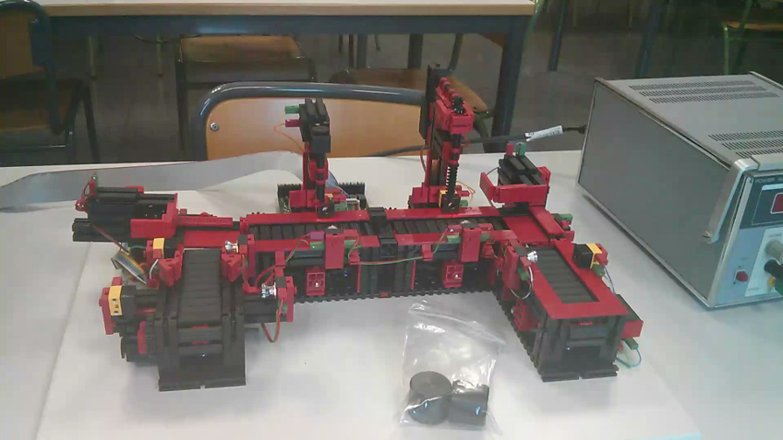
Automática Industrial
Objetivo: aprender a diseñar secuencias de control para procesos industriales, así como aprender a programar los autómatas para implementar dicho control.

Slide 8
Asignaturas
Automática Industrial
Informática Industrial
Sistemas Robotizados

Slide 9
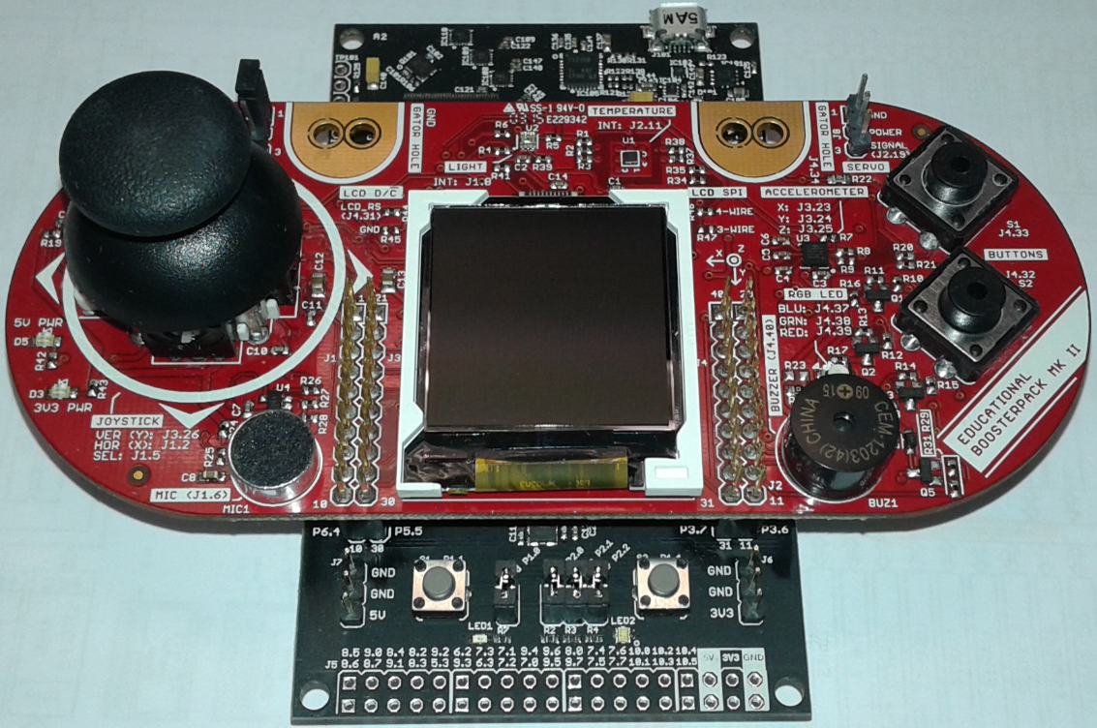
Informática Industrial
Asignatura semestral:
Optativa.
Curso 4º
Semestre A
Créditos: 6 (3 TA + 3 PA-PL)
Asignatura básica de programación en C de microcontroladores ARM Cortex-M4F

Slide 10
Informática Industrial
Objetivos: Desarrollar programas básicos usando sensores y actuadores, base de algoritmos de control que cumplan las especificaciones funcionales y temporales del sistema
Revisión de la programación en C
Arquitectura básica de un microcontrolador, interrupciones
Entradas y salidas básicas
Gestión del tiempo, temporizadores
Introducción a las comunicaciones industriales
Ejemplos de TFG:
Desarrollo de un autómata con FreeRTOS + Modbus
Automatización de panel solar
Automatización de cubierta móvil para regulación iluminación

Slide 11
Asignaturas
Automática Industrial
Informática Industrial
Sistemas Robotizados

Slide 12
Sistemas Robotizados
Asignatura semestral:
Optativa.
Curso 4º
Semestre B
Créditos: 6 (3 TA + 3 PA-PL)
Asignatura Básica de Robótica
Objetivos: Conocer los conceptos más importantes de la robótica industrial, los tipos de robots y sus características; Aprender a modelar y programar robots; etc.
Introducción a la Robótica
Modelado de Robots
Programación de Robots

